Slide 1
VALENTINOVO

Slide 2
…POVJEST…
Osam stotina godina prije nego je Valentinovo službeno postalo dan zaljubljenih, u starom Rimu svake godine sredinom veljače odvijala se svečanost u čast poganskog boga Luperkalija. Dio svečanosti činila je i svojevrsna lutrija, naime, svaka slobodna djevojka napisala bi svoje ime na komadu papira i ubacila ga u vrč. Muškarci bi potom izvlačili papiriće i s djevojkom čije ime bi izvukli stupili bi u zajednicu koja bi trajala sljedećih godinu dana…

Slide 3
…CRKVENA VEZA S DANOM ZALJUBLJENIH…
Crkveni oci nisu bili oduševljeni tom svečanošću, pa su, u nastojanju da učine taj poganski običaj bliži kršćanskom nauku, predložili da se umjesto imena djevojaka u vrč ubace papirići s imenima različitih svetaca. Mladići i djevojke potom bi izvlačili papiriće, a njihov novi “kršćanski” zadatak bio bi ostatak godine ponašati se što sličnije svecu čije ime su izvukli. Naravno, mladi Rimljani nisu s pretjeranim oduševljenjem prihvatili predložene promjene pa je Crkva krenula u potragu za adekvatnom zamjenom za pogansku svečanost posvećenu Luperkaliju i idealnu zamjenu pronašla u slavljenju Valentina, svećenika koji je život izgubio 14. veljače 270 g….

Slide 4
SV.VALENTIN…
Priča o Valentinu počinje u vrijeme cara Klaudija., koji je, zaključivši da su neoženjeni muškarci bolji vojnici od oženjenih, zabranio ženidbu u svojem carstvu. No, mladi svećenik Valentin odlučio je oglušiti se na carevu naredbu i potajno je vjenčavao muškarce i žene koji su mu dolazili.
Kada je Klaudije otkrio što Valentin radi, prvo ga je pokušao preobratiti na poganstvo što nije urodilo uspjehom, pa je posegnuo za radikalnijim rješenjem - skratio je Valentina za glavu. Nedugo nakon smrti proglešen je svecem pa kada se u Rimu učvrstilo kršćanstvo, svećenstvo je odlučilo spojiti blagdan Luperkalije i smrt Svetog Valentina u jedan jedinstveni blagdan. Odredili su da će se novi praznik slaviti 14. veljače, a ime su mu dali u spomen na ovog sveca.
I priča o prvoj čestitki koja je poslana veže se uz Valentina - dok je Valentin bio u zatvoru čekajući izvršenje smrtne kazne, zaljubio se u slijepu kćer jednog od čuvara, kojoj je neposredno prije svoje smrti poslao oproštajnu poruku, završivši je s riječima “od tvojeg Valentina”. U originalnoj engleskoj inačici i dan danas se te riječi koriste u čestitkama za Valentinovo.

Slide 5
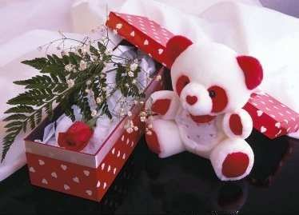
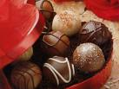
ŠTO RADIMO ZA VALENTINOVO??
14.2. Mnoge osobe kupuju razne poklone kao bombonjere, cvijeće,plišane igračke s kojima pokušavaju iskazati svoju ljubav prema drugim osobama…između ostalog šalju i ljubavne poruke pokušavajući razveseliti svoje voljene osobe,naravno uspješno…
NEKE PJESMICE:
Ako te ikada budem zaboravila bit će to posljednji dan u mom životu...
Ako treba ugasit ću svijeću i sunce i mjesec i zvijezde. Ako treba porušit ću mostove, uništiti prošlost, otići u nepovrat samo zbog tebe
Bog je svim anđelima dao krila osim tebi, jer nije želio da mu najljepši odleti!
Čokoladni bomboni. Ne. Cvjetni med. Ne. Sladoled od lješnjaka. Ne. Šećer. Nema šanse. , i dalje ne nalazim ništa što je slađe od tebe

Slide 6
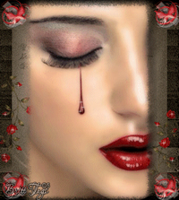
Nije sve tako bajno!!!
Na valentinovo također ima osoba koje su usamljene i same….
Nitko nebi trebao biti sam na dan zaljubljenih…
Pa koliko mu teško bilo,može bar na sekundu zaboraviti svu tugu i žalost pa se malo proveseliti sa voljenim osobama….:D

Slide 7
Tradicije za valentinovo ☺
U Engleskoj su prije sto godina preoblačili malu djecu u odrasle na Valentinovo. Djeca su išla od vrata do vrata i pjevala Valentinovu pjesmu.
U Welsu su se darivale drvene izrezbarene žlice. Simboli su najčešće bili srca i ključevi a nosile su poruku "ti imaš ključ mog srca". U nekim zemljama je običaj da djevojka od mladića dobije odjeću kao poklon, a ako ona zadrži dar znači da se želi udati za njega.
U našim su krajevima ipak najpopularnije crvene ruže i srca.

Slide 8
Simboli valentinova!!!!
Srce je najvažniji simbol Valentinova. U davna vremena ljudi su vjerovali da je srce izvor svih naših emocija. Darovanje srca znači darivanje samoga sebe. Kasnije se srce povezivalo samo s osjećajem ljubavi..
Crvene ruže, navodno, bile su najomiljenije cvijeće rimske ljubavi Venere. K tomu, crvena je boja vatre i krvi i označava strast, energiju, čežnju i ljubav. Vjeruje se da je ruža dobila crvenu boju tako da se Venera nabola na jedan od ružinih trnova i krv je natopila ružu.
Grlice , (golubovi) su simbol zaljubljenih, odanosti i ljubavi. Te nježne ptice do kraja života ostaju vjerne svom odabraniku te se zajedno brinu o podizanju mladih..
Kupidon, bog erotične ljubavi u Rimskoj mitologiji., a ime mu dolazi od latinske riječi Cupido = požuda.
Rimljani su ga preuzeli iz grčke mitologije (Eros) u kojoj je bio bog ljubavi, strasti i seksualne požude.
Prema rimskoj mitologiji bio je sin Marsa i Venere, najmlađi i najljepši među bogovima. Prikazuje se kao gola, krilata dječaka, s povezom preko očiju te lukom i tobolcem koji odapinje strelice ljubavi..
U umjetnosti je često prikazan u pratnji njemu sličnih bića.

Slide 9
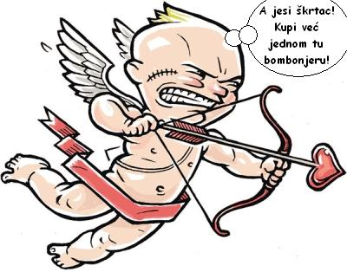
Kupid!!! ☺ ☺ ☺
…KUPID…
U Rimskoj mitologiji, Kupid (njegovo drugo ime je Amor) je bog erotične ljubavi

Slide 10
MUDRE LJUBAVNE IZREKE:
Ljubav koju dajemo jedina je ljubav koja nam ostaje.
Ljubavne rane moze izlijeciti samo onaj ko ih je zadao.
Nije se teško zaljubiti, nego je to teško reći.
Od svih istina najdublje i najtrajnije su istine srca.
Ljubav je staklo koje se lomi ako ga čovjek primi suviše nesigurno ili suviše čvrsto.
Da bismo nekoga dolično voljeli, treba ga tako voljeti kao da će sutra umrijeti.
Nije dovoljno ljubav posaditi, treba je i zalijevati.

Slide 11
VAŽNO JE ZAPAMTITI:
SIJUĆI LJUBAV, ŽANJEMO LJUBAV!!!!

Slide 12
PRVO I ISKRENO VOLIM TE!!!
Nezdravo, neshvatljivo, totalno, nezamislivo, nemoguće, nenormalno, ludo, čarobno, krajnje, neodoljivo, famozno, iskreno TE VOLIM.

Slide 13
SRETNO VALENTINOVO SWIMA!!!

Slide 14
NAPRAVILA:
MATEA BELIR
8.a

